Slide 1

第6章 回朔法

Slide 2



6.0 深度优先搜索概述
6.1 回朔法概述
6.2 回朔法示例

Slide 3
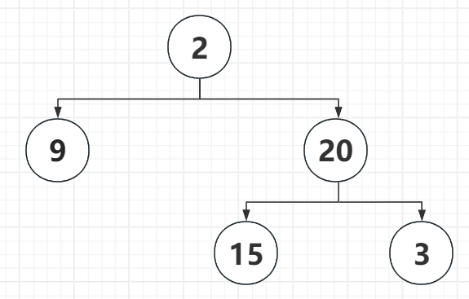
1.1 回顾二叉树的前、中、后序遍历
如何遍历二叉树？
前序遍历：2，9，20，15，3
①二叉树的前序遍历？
②二叉树的中序遍历？
③二叉树的后序遍历？
中序遍历：9，2，15，20，3
后序遍历：9，15，3，20，2
4
Notes:
首先是深度优先遍历，开始之前我们试想这样的一种场景，小明过年和朋友一起玩迷宫游戏，看谁先从迷宫中走出来，你是小明有什么办法呢？我想这种场景同学们应该都有类似的经历即使没有玩过迷宫也玩过类似的游戏。我们进入迷宫入口之后我们看到有路就走，如果遇到死胡同呢我们返回之前有路的地方继续往下探索，直至找到出口为止。如果同学们有这种方法，这就说明你已经有深度优先遍历的思想了

Slide 4
1.1 回顾二叉树的前、中、后序遍历
遍历二叉树程序设计？
前序遍历：
if root == None:
return
else:
print(root.val)
dfs(root.left)
dfs(root.right)
中序遍历：
if root == None:
return
else:
dfs(root.left)
print(root.val)
dfs(root.right)
后序遍历：
if root == None:
return
else:
dfs(root.left)
dfs(root.right)
print(root.val)
4
Notes:
首先是深度优先遍历，开始之前我们试想这样的一种场景，小明过年和朋友一起玩迷宫游戏，看谁先从迷宫中走出来，你是小明有什么办法呢？我想这种场景同学们应该都有类似的经历即使没有玩过迷宫也玩过类似的游戏。我们进入迷宫入口之后我们看到有路就走，如果遇到死胡同呢我们返回之前有路的地方继续往下探索，直至找到出口为止。如果同学们有这种方法，这就说明你已经有深度优先遍历的思想了

Slide 5
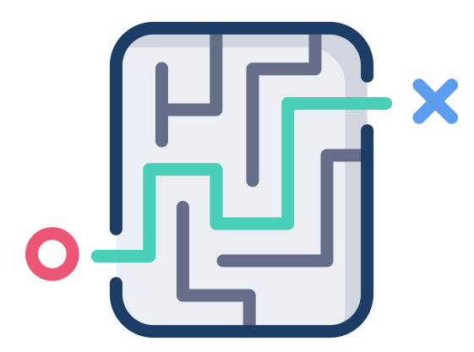
情景再现:小明过年和朋友一起进入迷宫，比赛看谁先从迷宫中走出来，请问小明靠什么方法来走出迷宫？
①
③
出口
小明
②
4
Notes:
首先是深度优先遍历，开始之前我们试想这样的一种场景，小明过年和朋友一起玩迷宫游戏，看谁先从迷宫中走出来，你是小明有什么办法呢？我想这种场景同学们应该都有类似的经历即使没有玩过迷宫也玩过类似的游戏。我们进入迷宫入口之后我们看到有路就走，如果遇到死胡同呢我们返回之前有路的地方继续往下探索，直至找到出口为止。如果同学们有这种方法，这就说明你已经有深度优先遍历的思想了

Slide 6
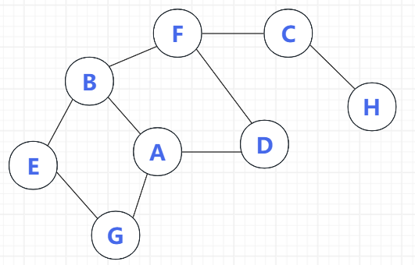
1.2 深度优先遍历的方法和实现
如何用计算机的方式实现图的层序之间的遍历?
方法:找出刚访问过的顶点的第一个未被访问的邻接点， 访问该顶点。 以该顶点为新顶点，重复此步骤， 直至刚访问过的顶点没有未被访问的邻接点为止。
例如：
深度优先遍历：
A B E G F C H D
5
Notes:
来我们之前的思想总结一下，我们访问过一个节点然后再寻找其相邻未被访问的节点，再以这个未被访问的节点为顶点，继续找其未被访问的节点，直至访问所有的顶点没有未被访问的顶点位置，也就是访问完途中所有的节点。例如图中依靠深度优先遍历找到的一个节点序列。

Slide 7
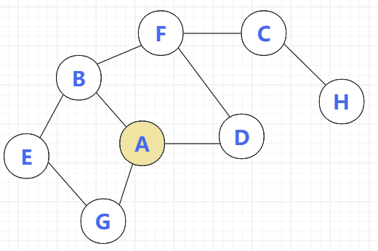
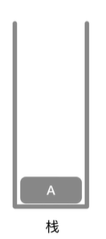
1.2 深度优先遍历的方法和实现
入栈A
记录访问结果：A
6
Notes:
来我们依靠栈来看看深度优先遍历是如何实现的，首先访问A节点同时记录A，并将A节点入栈

Slide 8
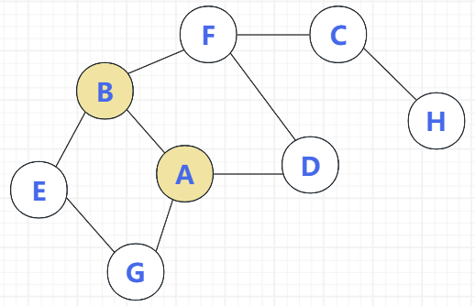
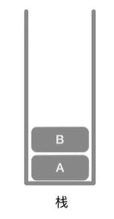
1.2 深度优先遍历的方法和实现
入栈B
记录访问结果：A B
7
Notes:
然后寻找A节点未被访问的节点，此时我们是依靠字母顺序寻找邻节点，然后找到B节点，此时记录B节点已被访问，然后将B节点入栈。

Slide 9
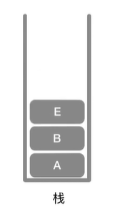
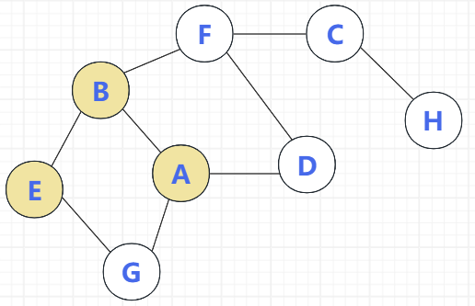
1.2 深度优先遍历的方法和实现
入栈E
记录访问结果：A B E
8
Notes:
我们以同样的规则继续访问B的相邻未被访问的节点E，然后记录E被访问同时将E入栈。

Slide 10
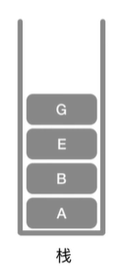
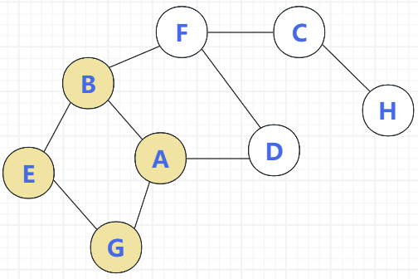
1.2 深度优先遍历的方法和实现
入栈G
访问结果：A B E G
9
Notes:
在以E为顶点访问相邻未被访问的G顶点，同时记录G顶点被访问，同时将G入栈

Slide 11
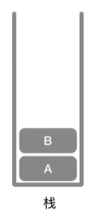
1.2 深度优先遍历的方法和实现
①
②
将E、G出栈
访问结果：A B E G
10
Notes:
此时呢，我们发现G顶点已经没有相邻未被访问的节点了，于是将G进行出栈，同理E节点也没有相邻未被访问的节点了同样将E出栈，此时栈的状态由1编程2。

Slide 12
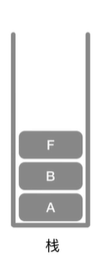
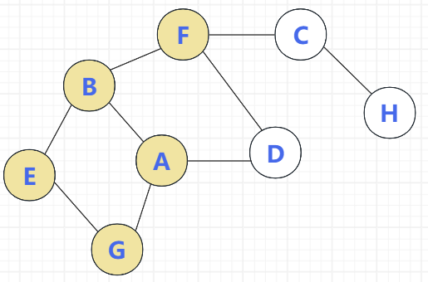
1.2 深度优先遍历的方法和实现
①
②
入栈F
访问结果：A B E G F
11
Notes:
然后我们在判断栈顶的B节点是否由相邻未被访问的节点，我们发现B有未被访问的节点，也就是F，同时记录F已被访问，并将f进行入栈处理。

Slide 13
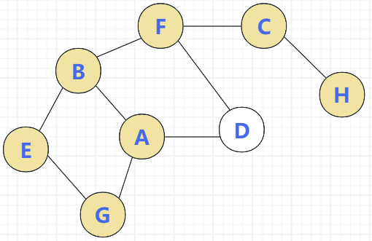
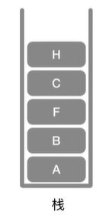
1.2 深度优先遍历的方法和实现
入栈C、H
访问结果：A B E G F C H
12
Notes:
此后依然用同样的规则访问相邻的节点，F相邻的未被访问的节点是C，然后将C入栈，然后c相邻未被访问的节点是H,然后将H入栈。

Slide 14
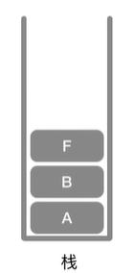
1.2 深度优先遍历的方法和实现
①
②
出栈C、H
访问结果：A B E G F C H
13
Notes:
此时H已经没有未被访问的节点了将H进行出栈处理，同时C也没有未被访问的节点也将C进行出栈处理，此时的栈的状态从1变为2

Slide 15
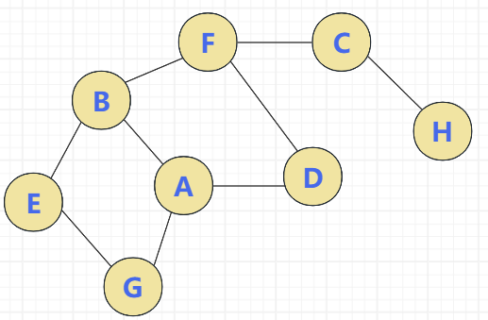
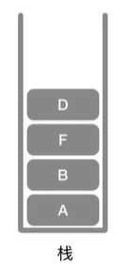
1.2 深度优先遍历的方法和实现
入栈D
访问结果：A B E G F C H D
14
Notes:
然后栈顶的F发现它有未被访问的相邻节点D，然后记录访问D并将D入栈。

Slide 16
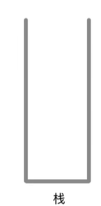
1.2 深度优先遍历的方法和实现
①
②
判断出栈
访问结果：A B E G F C H D
15
Notes:
然后依次判断栈顶顶点是否还有未被访问的相邻节点，如果没有则弹出顶点。我们发现DFBA均没有相邻的节点未被访问，所以我们栈弹出所有顶点，此时也就意味这遍历完成，访问的节点顺序为ABEGFCHD

Slide 17
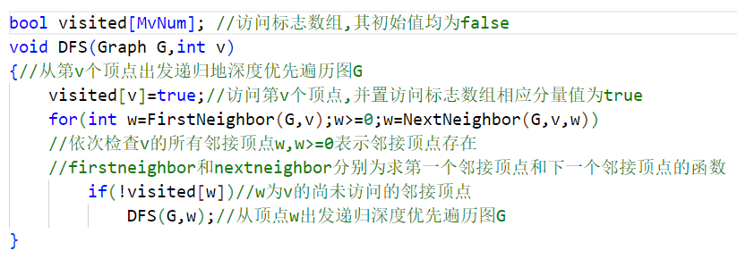
1.2深度优先遍历的方法和实现
算法实现：
16
Notes:
来我们看看具体的代码实现，首先定义一个标志数组，标记其初始值为false。然后定义一个DFS函数，此函数是一个递归函数，也就是实现了我们栈的操作。判断是否被访问如果没有被访问则递归操作，直到访问完所有的节点。

Slide 18
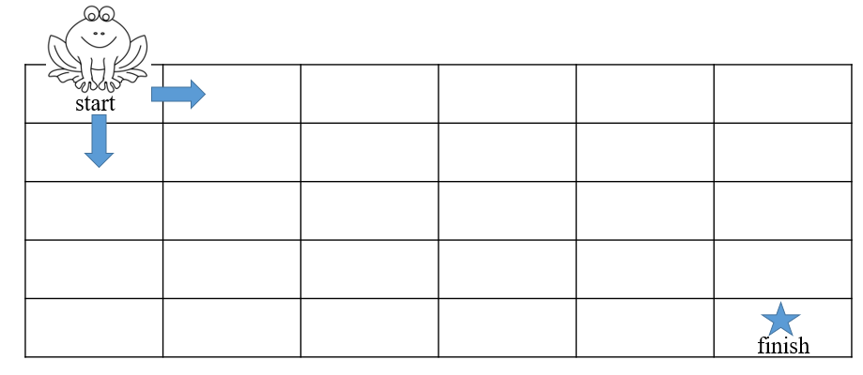
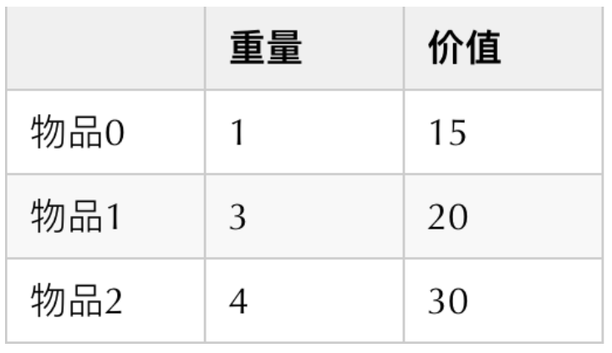
1.3为什么说全排列和子集问题重要
（1）思考机器人路径问题？
（2）0-1背包问题？
尝试列出这两个问题的所有可能解？或者说列出问题的搜索树。
16
Notes:
来我们看看具体的代码实现，首先定义一个标志数组，标记其初始值为false。然后定义一个DFS函数，此函数是一个递归函数，也就是实现了我们栈的操作。判断是否被访问如果没有被访问则递归操作，直到访问完所有的节点。

Slide 19
2.1全排列I(没有重复元素的全排列)
假设有数组元素nums = [1,2,3]
找出nums数组元素所有的全排列集合？
start
1
2
3
[[1,2,3],[1,3,2],[2,1,3]
[2,3,1],[3,1,2],[3,2,1]]
转成树结构
2
3
1
3
1
2
3
2
3
1
2
1

Slide 20
2.1全排列I(没有重复元素的全排列)
如何设计全排列I的程序？
start
①每一层每个元素都要都有一次遍历，是否要遍历要根据元素是否已被访问
①
1
2
3
②表示往下递归的方向要标记元素已经被访问
②
2
3
1
3
1
2
③表示往上回溯的时候要取消标记，否则在下一个分支就会出现问题
③
④
3
2
3
1
2
1
④根据根节点状态进入下一个分支

Slide 21
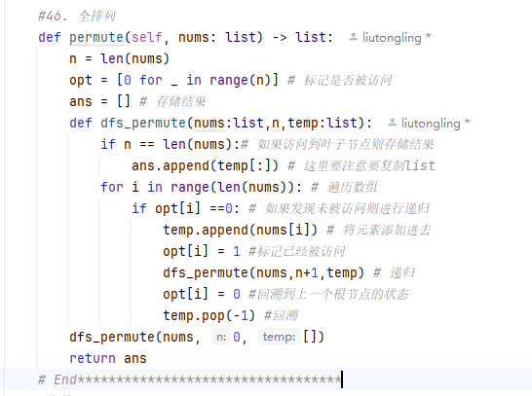
2.1全排列I(没有重复元素的全排列)
源码实现示例：

Slide 22
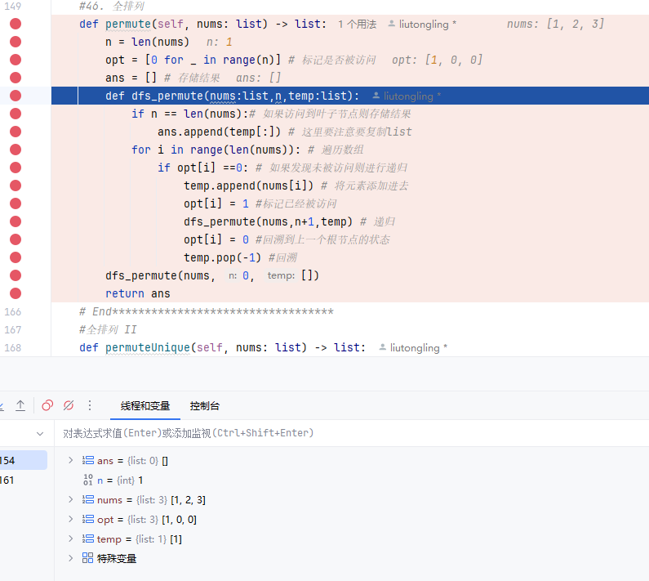
2.1全排列I(没有重复元素的全排列)
运行流程：（第一层递归会标记第一个元素已经被访问）

Slide 23
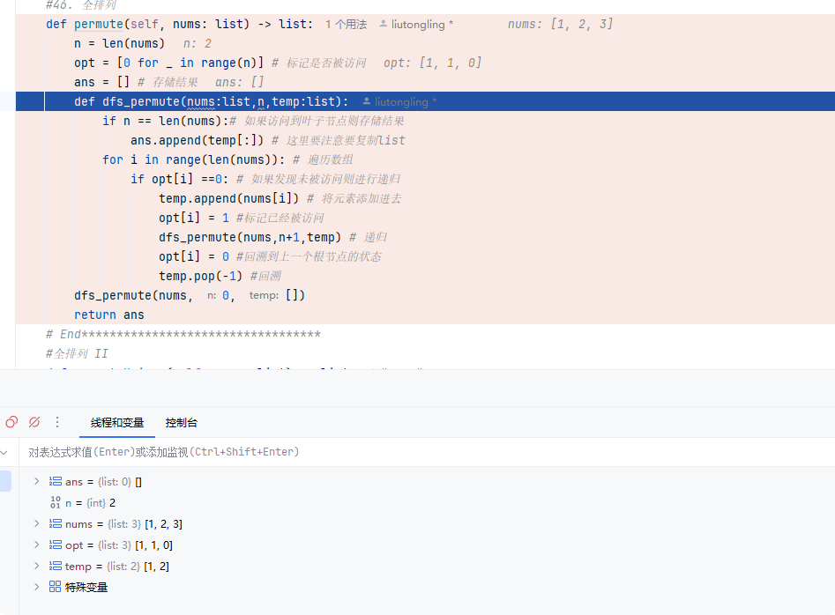
2.1全排列I(没有重复元素的全排列)
运行流程：（第二层递归会标记第二个元素已经被访问）

Slide 24
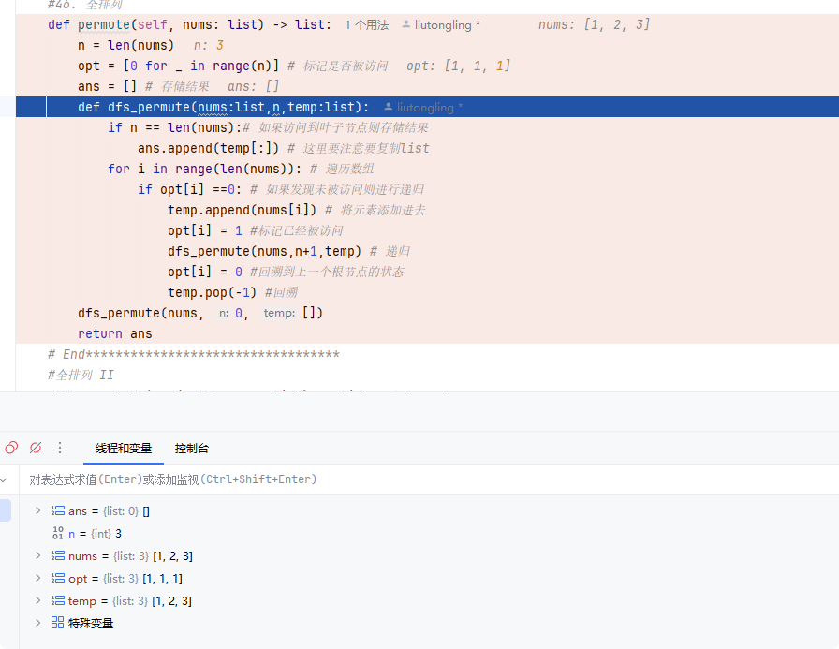
2.1全排列I(没有重复元素的全排列)
运行流程：（第三层递归会标记第三个元素已经被访问）

Slide 25
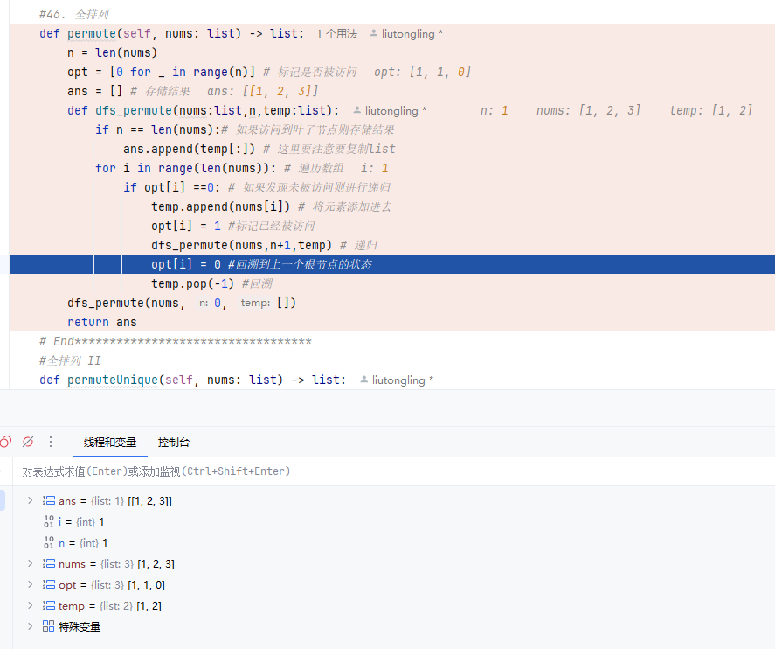
2.1全排列I(没有重复元素的全排列)
运行流程：（第三层递归回溯）
第三层递归回溯的时候已经第三层递归也已经循环结束。
此时会直接返回到第二层递归回溯。

Slide 26
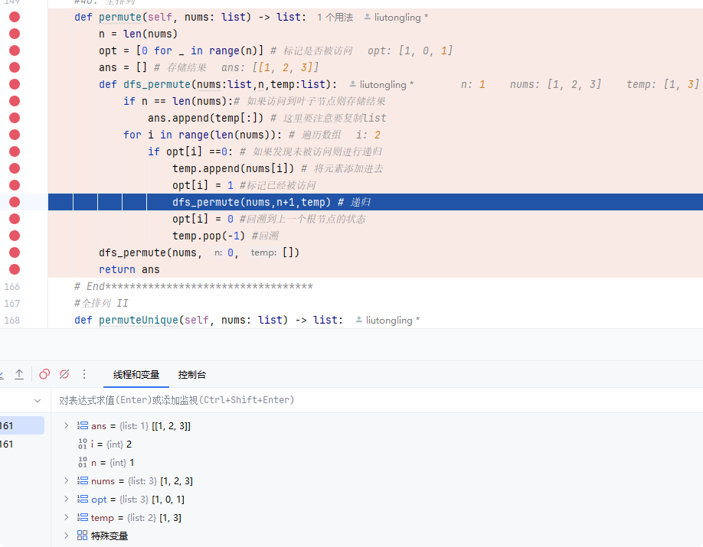
2.1全排列I(没有重复元素的全排列)
运行流程：（第二层递归回溯）
第二层递归回溯的时候递归还没结束，因为第二次递归时候i=1，此时回溯到标记数组为opt=[1,0,0]，然后i=2的时候递归。递归出[1,3,2]的结果。

Slide 27
2.2子集I(没有重复元素的子集)
假设有数组元素nums = [1,2,3]
start
找出nums数组元素所有的子集集合？
①
1
0
[[1,2,3],[1,2],[1,3]
[2,3],[1],[2],[3],[]]
转成树结构
②
1
0
1
0
③
1
0
①表示第一个元素的选择与不选择，②表示第二个元素的选择与不选择，③表示第三个元素的选择与不选择。从根节点到叶子节点都是一个子集。

Slide 28
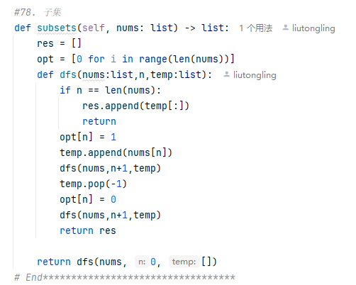
2.2子集I(没有重复元素的子集)
源码实现示例：

Slide 29
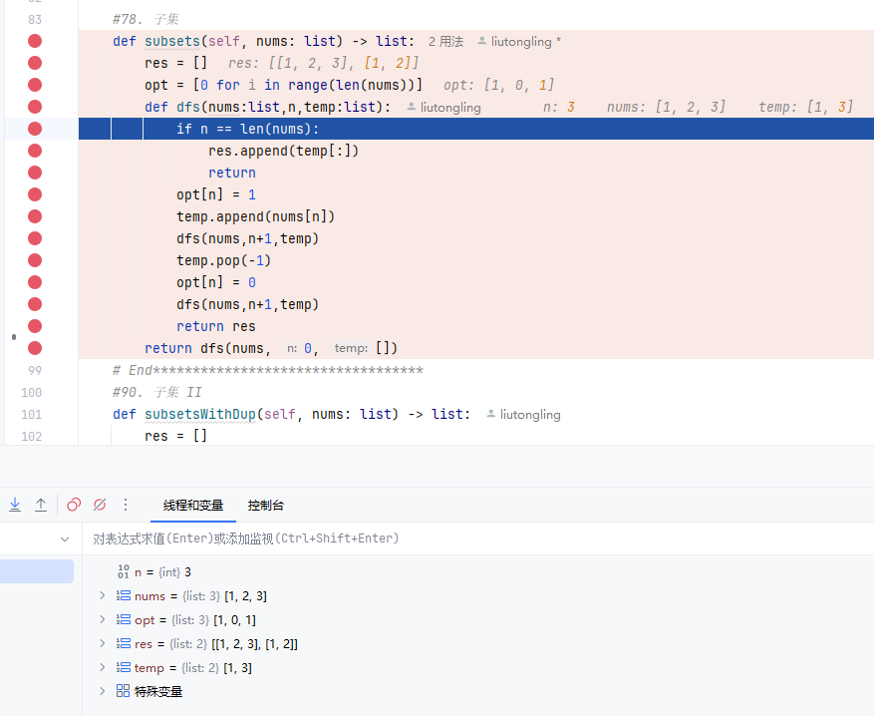
2.2子集I(没有重复元素的全排列)
运行流程：代码其中的一个状态
temp.append(nums[n])
dfs(nums,n+1,temp)
表示进入左子树
temp.pop(-1)
dfs(nums,n+1,temp)
表示进入了右子树
注意代码的细节opt数组？

Slide 30
2.3全排列II和子集II(需要对搜索树剪枝)
示例：找出数组nums=[1,1,2]全排列和子集？
（1）观察全排列有重复的剪枝条件
start
①
②
1
1
2
③
④
1
2
1
2
1
1
2
1
2
1
1
1
[1,1,2] [1,1,2]
[1,2,1] [1,2,1]
[2,1,1]
[2,1,1]

Slide 31
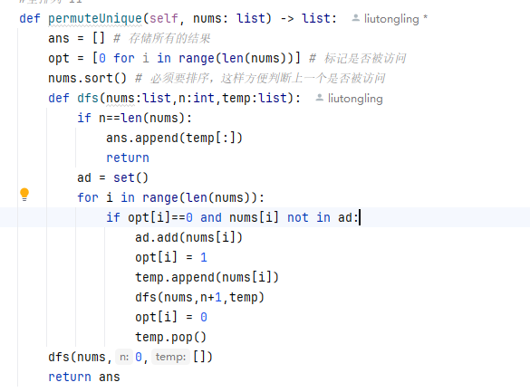
2.3全排列II和子集II(需要对搜索树剪枝)
示例：找出数组nums=[1,1,2]全排列和子集？
（1）观察全排列有重复的剪枝条件，加入if条件剪枝

Slide 32
2.3全排列II和子集II(需要对搜索树剪枝)
（2）观察子集有重复的剪枝条件
start
①
②
① 1
1
0
② 1
1
0
1
0
③ 2
1
0
1
0
1
0
1
0
[1,1,2] [1,1] [1,2] [1] [1,2] [1] [2] []

Slide 33
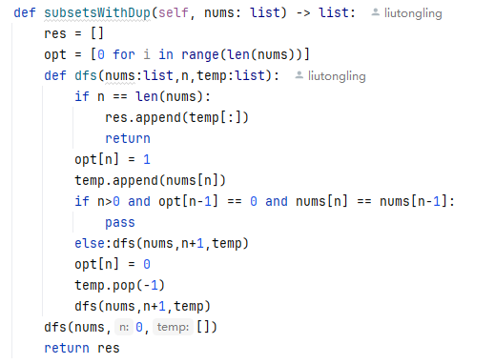
2.3全排列II和子集II(需要对搜索树剪枝)
（2）观察子集有重复的剪枝条件

Slide 34
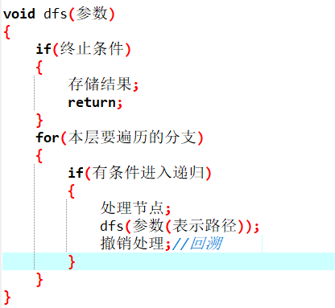
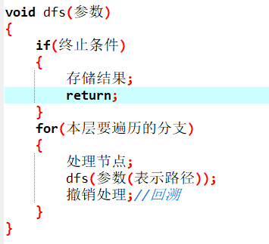
3总结
（1）回溯模板
（2）回溯模板（有剪枝）

Slide 35
6.1 回朔法概述
现实中存在很多问题，目前来说没有高效的算法，这个时候求解问题只能使用蛮力法，即通过穷举搜索的方式来解决，在搜索过程中，蛮力法会生成该问题所有的可能解，之后去判断其是否满足约束条件，但蛮力算法效率普遍较低，尤其是在处理规模较大的问题时耗费时间较长，回溯法是对蛮力法的改进，是有组织的搜索，它基于下面两个特征来组织搜索过程：
一是在求解问题的过程中只有满足约束条件的解才是可行解，二是只有满足目标函数的解才是最优解，如此能够避免不必要的重复搜索，提高搜索效率。回溯法每次只构造可能解的一部分，接着用约束条件先进行判断，如果满足条件再对其进一步构造，这样就能够避免搜索所有的可能解，节省时间。

Slide 36
6.1.1 问题的解空间
1、解空间的概念
问题的解空间是指解决一个问题的所有可能解构成的集合。复杂问题的解通常是由若干个决策步骤组成的决策序列，设问题的解由一个解向量X={x1,x2,…,xn}组成，其中分量xi表示第i个决策步骤的操作，xi的所有可能取值的组合叫做问题的解空间。
例：在0-1背包问题中，xi 有0和1 两种可能的取值，当n=3时，0-1背包问题的解空间如下：
{(0,0,0), (0,0,1), (0,1,0), (0,1,1),
(1,0,0), (1,0,1), (1,1,0), (1,1,1)}

Slide 37
当n=4时，0-1背包问题的解空间如下：
{(0,0,0,0), (0,0,0,1), (0,0,1,0), (0,0,1,1),
(0,1,0,0), (0,1,0,1), (0,1,1,0), (0,1,1,1)，
(1,0,0,0), (1,0,0,1), (1,0,1,0), (1,0,1,1),
(1,1,0,0), (1,1,0,1), (1,1,1,0), (1,1,1,1)}
即：当问题规模为n 时，有2n 种可能的解。
可能解的表示：用等长向量 X=(x1, x2, …, xn)，其中分量 xi (1≤i≤n) 的取值范围是某个有限集合 S={a1, a2, …, aj}，所有可能的解向量就构成了问题的解空间。

Slide 38
2、解空间树
问题的解空间一般采用树的方式来组织，称之为解空间树，解空间树中的各个结点都能够确定所解问题的一个状态。
（1）第1层：即树的根结点，代表搜索的初始状态；
（2）第2层结点：表示对解向量的第1个分量做出选择后到达的状态；
（3）第1层到第2层间的边：标出对第1个分量选择的结果。
依此类推，通常情况下，从根结点到叶子结点的路径就构成了解空间的一个可能解。
在解空间中，满足约束条件的解称为可行解，在约束条件下使目标达到最优的可行解称为该问题的最优解。例如在背包问题中，有2n种可能解，一部分是可行解，而可行解中只有一个或几个是最优解。

Slide 39
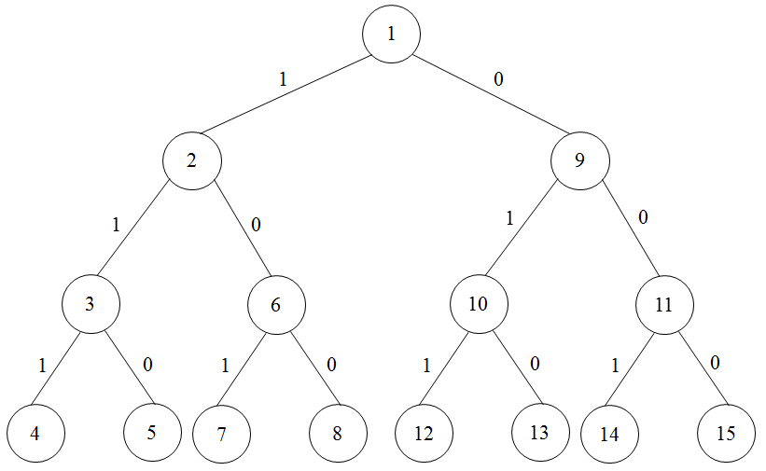
例：在0-1背包问题中，当n=3时，其解空间树如下图6.1 所示，第1层到第2层间的边表示对物品1的选择，左分支的1表示装入物品1，右分支的0表示不装入物品1，第2层到第3层间的边表示对物品2的选择，左分支的1表示装入物品2，右分支的0表示不装入物品2，第3层到第4层间的边表示对物品3的选择，左分支的1表示装入物品3，右分支的0表示不装入物品3，树中的8个叶子结点分别代表此问题的 8 个可能解。

Slide 40
6.1.2 回朔法的基本思想
回溯法是有组织的，在不断探索的过程中寻找问题的解，当探索到某一步时，发现不满足约束条件的时候，就回退一步，而后重新选择，继续尝试其它的路径，这种方法就叫做回溯法，满足回溯条件的某个状态的点称为“回溯点”。
在解空间树中，回溯法是从初始状态，即根结点出发，遵循深度优先遍历的策略，探索满足约束条件的解。在探索到树中的某一结点时，会先判断该结点所对应解是否满足约束条件，即判断该结点是否包含问题的解，如果不满足条件，就不再对以该结点为根的子树进行探索，称之为剪枝；如果满足条件的话再进入以该结点为根的子树，继续按照深度优先策略进行探索。

Slide 41
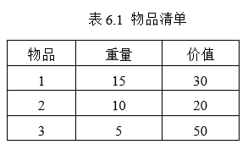
例：在0-1背包问题中，已知n=3，背包容量为20。物品清单如下表所示：

Slide 42
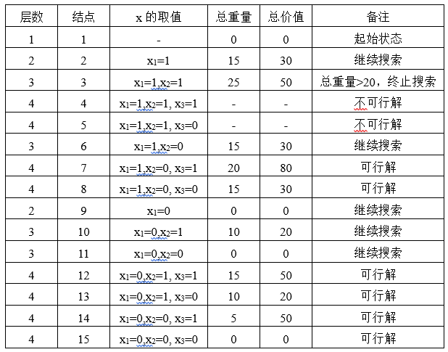
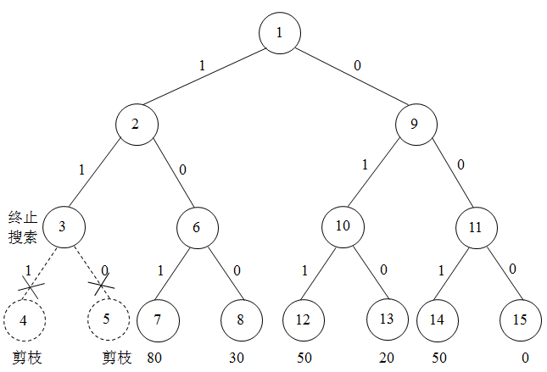

Slide 44


6.1.3 0-1背包问题
问题描述：给定一个容量为C的背包和n种物品，已知物品i的重量是 wi，其价值为 vi，求解的问题是: 如何选择装入背包的物品，使得装入背包中物品的总价值最大。
（1）设xi 表示物品 i 装入背包的情况，即解向量：X=(x1, x2, …, xn), 则xi取值只有0和1，当xi=0时表示物体i没被装入背包，当xi=1时表示物体i整个被装入背包。
（2）约束条件:背包载重量是C，因此选入背包中物品的总重量不得超过C，即：
（3）问题的求解目标:背包中的物品总价值最大，即：

Slide 45
1、解题思路
使用回朔法求解0-1背包问题，首先确定问题的解空间树。数中的每个结点都代表背包的一种状态，可以在每个结点中存放当前背包装入物品的总重量和总价值。每个结点的下面有两个分支表示对某个物品是否放入背包的两种可能选择。例如，对于对第i层上的某个结点，其左下方的分支表示物品i装入背包，此时背包中物品的总重量增加了w[i]，总价值增加了v[i]，其右下方的分支表示物品i不装入背包，此时背包的重量和价值不发生变化。在搜索过程中，用约束条件来进行判断，剪去无法获得可行解的分支，避免无效搜索。所有的可行解都在叶子节点中，最后根据目标函数从中找出最优解。

Slide 46
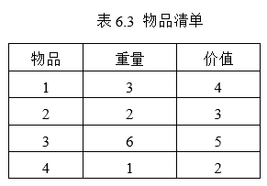
例：在0-1背包问题中，已知n=4，背包容量为8。物品清单如下表所示：

Slide 47
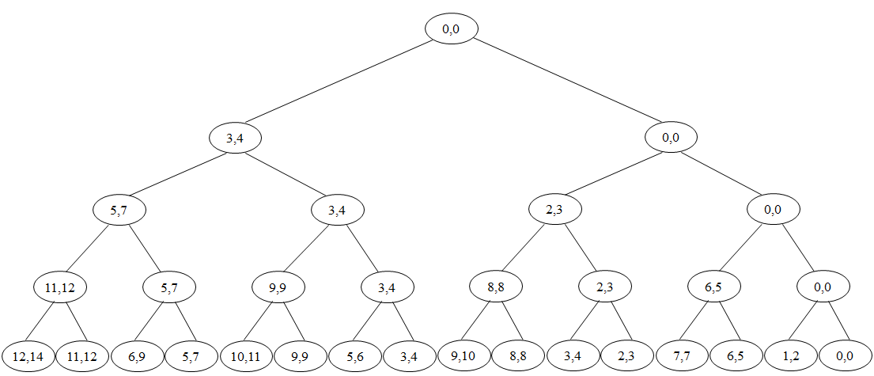
解空间树：

Slide 48
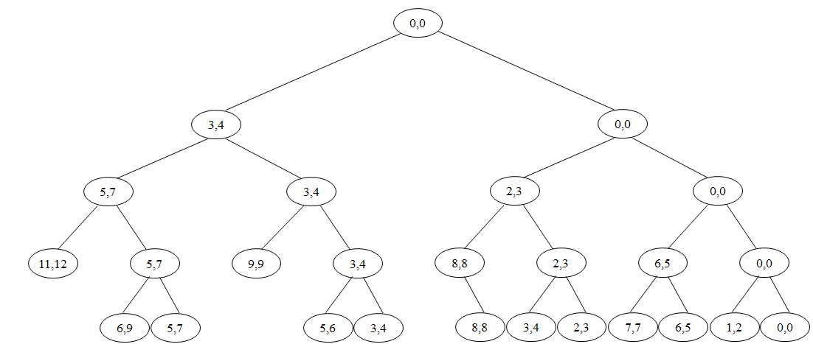
如上图所示，解空间树中的有些分枝结点的总重量已超过了c，就无需再继续搜索了，可以在此处设置约束函数，即装入背包物品的重量之和<c，运用它对解空间树进行剪枝，剪枝后的解空间树如下图所示。

Slide 49
6.2 回朔法示例
【例6.1】子集和问题。
问题描述：现有正整数集z=（z1,z2,…,zn），其中各数据元素的值不相等，给定一个正数c，请设计算法找出z的子集t，使该子集中所有元素的和等于c。
例：已知n=4，z=（16,12,28,7），c=35。
则所求子集为：（16,12,7）和（28,7）。
问题求解：本题采用回朔法策略。首先构造解空间树，如下图6.5所示：第1层到第2层间的边表示对元素z1的选择，左分支的1表示选择z1，右分支的0表示不选择z，第2层到第3层间的边表示对元素z2的选择，左分支的1表示选择z2，右分支的0表示不选择z2，第3层到第4层间的边表示对元素z3的选择，左分支的1表示选择z3，右分支的0表示不选择z3，第3层到第4层间的边表示对元素z4的选择，左分支的1表示选择z4，右分支的0表示不选择z4，树中的15个叶子结点分别代表此问题的 15个可能解：

Slide 50
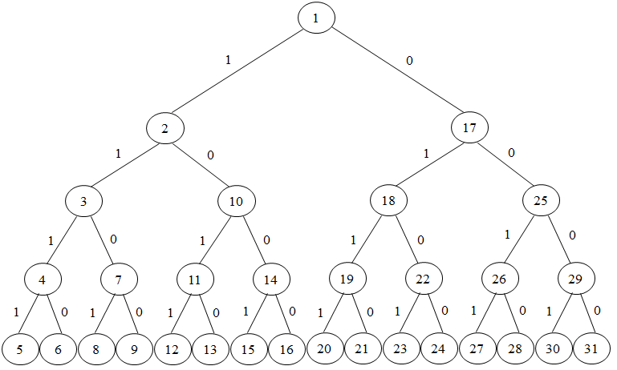

Slide 51
为求解子集和问题需要搜索整个解空间树，设解向量x=（x1,x2,…,xn），当搜索到叶子结点的时候，计算子集和，如果相应所得结果为c，就输出x。在搜索过程中设置约束函数进行剪枝，设tz表示已选取整数的和，rz表示余下整数的和，则：
约束函数：一是判断当前整数zi加入后的子集和是否小于c，如果是就继续搜索，否则结束搜索。
限界函数：如果某一个结点的tz+rz<c，表示无解，结束搜索。
从根结点出发，对解空间树的搜索过程如表6.2所示：

Slide 52
层数 | 结点 | 子集 | tz | rz | 备注
1 | 1 | {} | 0 | 63 | 起始状态
2 | 2 | {16} | 16 | 47 | 继续搜索
3 | 3 | {16,12} | 28 | 35 | 继续搜索
4 | 4 | {16,12,28} | 56 | 7 | tz>35，终止搜索
5 | 5 | - | - | - | 不可行解
5 | 6 | - | - | - | 不可行解
4 | 7 | {16,12} | 28 | 35 | 继续搜索
5 | 8 | {16,12,7} | 35 | 28 | 可行解
5 | 9 | {16,12} | 28 | 35 | 不可行解
3 | 10 | {16} | 16 | 47 | 继续搜索
4 | 11 | {16,28} | 44 | 19 | tz>35，终止搜索
5 | 12 | - | - | - | 不可行解
5 | 13 | - | - | - | 不可行解
4 | 14 | {16} | 16 | 47 | 继续搜索
5 | 15 | {16,7} | 23 | 40 | 不可行解
5 | 16 | {16} | 16 | 47 | 不可行解
2 | 17 | {} | 0 | 63 | 继续搜索
3 | 18 | {12} | 12 | 51 | 继续搜索
4 | 19 | {12,28} | 40 | 23 | tz>35，终止搜索
5 | 20 | - | - | - | 不可行解
5 | 21 | - | - | - | 不可行解
4 | 22 | {12} | 12 | 51 | 继续搜索
5 | 23 | {12,7} | 19 | 44 | 不可行解
5 | 24 | {12} | 12 | 51 | 不可行解
3 | 25 | {} | 0 | 63 | 继续搜索
4 | 26 | {28} | 28 | 35 | 继续搜索
5 | 27 | {28,7} | 35 | 28 | 可行解
5 | 28 | {28} | 28 | 35 | 不可行解
4 | 29 | {} | 0 | 63 | 继续搜索
5 | 30 | {7} | 7 | 56 | 不可行解
5 | 31 | {} | 0 | 63 | 不可行解
已知n=4，z=（16,12,28,7），c=35。

Slide 53
层数 | 结点 | 子集 | tz | rz | 备注
1 | 1 | {} | 0 | 63 | 起始状态
2 | 2 | {16} | 16 | 47 | 继续搜索
3 | 3 | {16,12} | 28 | 35 | 继续搜索
4 | 4 | {16,12,28} | 56 | 7 | tz>35，终止搜索
5 | 5 | - | - | - | 不可行解
5 | 6 | - | - | - | 不可行解
4 | 7 | {16,12} | 28 | 35 | 继续搜索
5 | 8 | {16,12,7} | 35 | 28 | 可行解
5 | 9 | {16,12} | 28 | 35 | 不可行解
3 | 10 | {16} | 16 | 47 | 继续搜索
4 | 11 | {16,28} | 44 | 19 | tz>35，终止搜索
5 | 12 | - | - | - | 不可行解
5 | 13 | - | - | - | 不可行解
4 | 14 | {16} | 16 | 47 | 继续搜索
5 | 15 | {16,7} | 23 | 40 | 不可行解
5 | 16 | {16} | 16 | 47 | 不可行解
2 | 17 | {} | 0 | 63 | 继续搜索
3 | 18 | {12} | 12 | 51 | 继续搜索
4 | 19 | {12,28} | 40 | 23 | tz>35，终止搜索
5 | 20 | - | - | - | 不可行解
5 | 21 | - | - | - | 不可行解
4 | 22 | {12} | 12 | 51 | 继续搜索
5 | 23 | {12,7} | 19 | 44 | 不可行解
5 | 24 | {12} | 12 | 51 | 不可行解
3 | 25 | {} | 0 | 63 | 继续搜索
4 | 26 | {28} | 28 | 35 | 继续搜索
5 | 27 | {28,7} | 35 | 28 | 可行解
5 | 28 | {28} | 28 | 35 | 不可行解
4 | 29 | {} | 0 | 63 | 继续搜索
5 | 30 | {7} | 7 | 56 | 不可行解
5 | 31 | {} | 0 | 63 | 不可行解
已知n=4，z=（16,12,28,7），c=35。

Slide 54
【例6.2】装载问题。
问题描述：现有n个集装箱，要装上2艘轮船，轮船的载重量分别为c1和c2，已知集装箱i的重量为wi，且w1+w2+……+wn<=c1+c2，请设计算法找出一个合理的装载方案可将全部集装箱装上这2艘轮船。
1、解题思路：分为以下两步：
（1）先将第一艘轮船尽可能的装满；
（2）而后将剩余的集装箱装在第二艘轮船上。
采用回朔法求解，将第一艘轮船尽可能的装满相当于选取所有集装箱的一个子集，使该子集中的集装箱重量之和尽可能接近C1，和背包问题有些类似，问题描述如下:

Slide 55
（1）设xi 表示集装箱 i 装入轮船1的情况，即解向量：X=(x1, x2, …, xn), 则xi取值只有0和1，当xi=0时表示物体i没被装入轮船1，当xi=1时表示物体i整个被装入轮船1。
（2）约束条件:轮船1的载重量是c1，因此装入轮船1中的集装箱总重量不得超过c1，即：(w1x1+w2x2+...+wixi)<= c1，可以用于解空间树的剪枝。
（3）问题的求解目标: 装入轮船1中的集装箱总重量最大，即max(w1x1+w2x2+...+wixi)。
搜索该问题的解空间树，给出以下两个剪枝函数：
（1）约束条件：当搜索到第i层的结点时，设cw为当前结点已有的轮船载重量，当满足cw+w[i] <= c时继续搜索左子树; 否则将该结点的子树删去。
（2）限界函数：当搜索到某个结点时，设 bw为当前最优载重量, rest为剩余集装箱的重量，当cw + rest> bw时，继续搜索右子树,否则将该结点的右子树剪去。

Slide 56
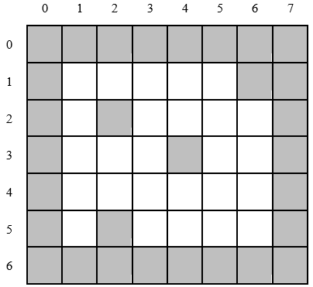
【例6.3】求解迷宫问题。
问题描述：给定m行×n列的迷宫图，求从指定入口到出口的所有可行的路径。设现有一张迷宫图如下图6.6所示， m=7，n=8，外围是一圈围墙，能够防止在查找时出界，整个迷宫由两种方块构成，白色方块代表可以走的通道，灰色方块代表不可以走的的障碍物。要求所求出的路径必须是简单路径，即当中不能重复出现同一空白方块，规定从每个方块出发只能走四个位置：向上、向下、向左和向右这四个相邻的空白方块。

Slide 57
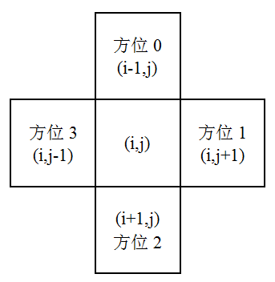
1、解题思路。在迷宫中的每一个方块，都有上下左右相邻的四个方块，如下图6.7所示，设第i行第j列的方块的位置记为(i,j)，为了搜索有序，现规定上方方块的方位是0，并按顺时针方向递增进行编号，左方方块的方位是1，下方方块的方位是2，右方方块的方位是3，在搜索过程中，将从方位0到方位3的方向查找下一个可走的方块。
设当从起点(xs, ys)方块找到一个可走相邻方块(xs, ys+1)后，接下来的要求解的问题就是从方块(xs, ys+1)到出口(xe,ye)的路径，显然这个问题是原问题的子问题，可以使用递归技术

Slide 58
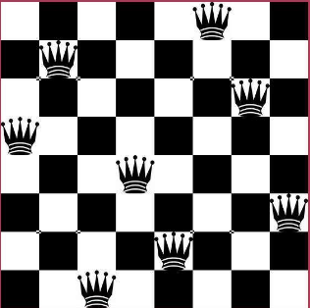
【例6.5】n皇后问题。
问题描述：八皇后问题是一个古老的问题，说的是在8×8的国际象棋棋盘上摆放八个皇后，使其不能互相攻击，即其中任意两个皇后都不能处于同一行、同一列或同一斜线上。如下图所示：

Slide 59
八皇后问题可以扩展到 n 皇后问题，即在n×n的国际象棋棋盘上摆放 n 个皇后，使其中任意两个皇后都不能处于同一行、同一列或同一斜线上。
1、解题思路。首先，在棋盘的每一行上都能够且必须摆放一个皇后，此时可以用一个向量 X=(x1, x2, …, xn) 来表示n 皇后问题的可能解，其中1≤i≤n 并且 1≤xi≤n，即第i个皇后放在第i 行第xi列上。
根据题目要求，两个皇后是不能放在同一列上的，因此约束条件是：xi≠xj，还有就是两个皇后是不能放在同一斜线上的，设两个皇后摆放的位置分别是 (i, xi)和(j, xj)，在棋盘上斜率为-1的斜线上，满足条件i-j=xj-xi，在棋盘上斜率为1的斜线上，满足条件 i-j= xi-xj，因此约束条件是：|i－j|≠|xi－xj|。

Slide 60
下面以四皇后问题为例，分析n皇后问题的求解过程：
四皇后问题的解空间：向量X=(x1, x2, x3, x4)表示四皇后的布局，其中xi表示第i 行皇后的列位置，xi的取值范围Si={1,2,3,4}，有44个可能的解，其解空间树是一个完全4叉树。约束条件是：
（1）xi≠xj 对列的约束；
（2）|i－j|≠|xi－xj| 对斜线的约束；
四皇后问题的解空间树如下图6.10所示：从树的根结点开始搜索，从第1层到第2层结点对应皇后1在棋盘中第1行的可能摆放位置，从第2层结点到第3层结点对应皇后2在棋盘中第2行的可能摆放位置，从第3层到第4层结点对应皇后3在棋盘中第3行的可能摆放位置，从第4层到第5层结点对应皇后4在棋盘中第4行的可能摆放位置。

Slide 61
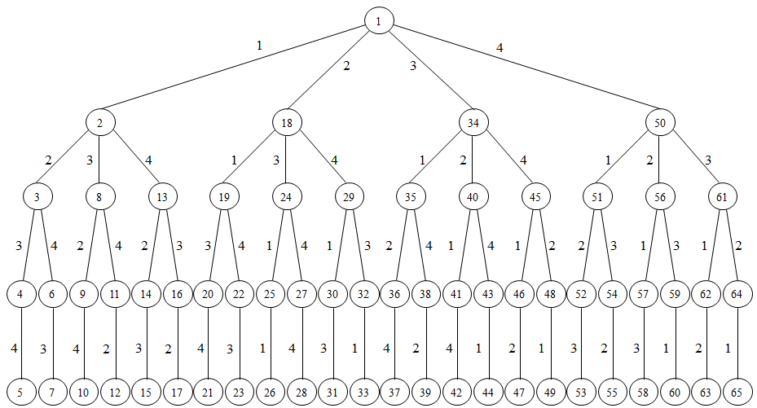

Slide 62
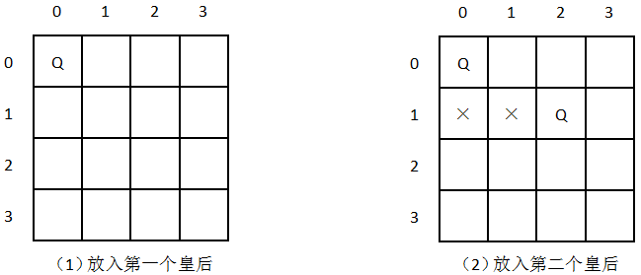
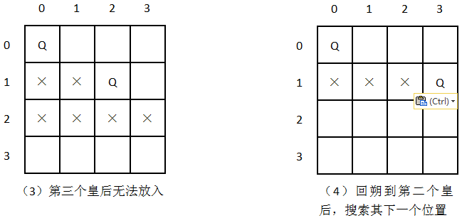
下图6.11所示是四皇后问题寻找第一个解的过程：

Slide 63
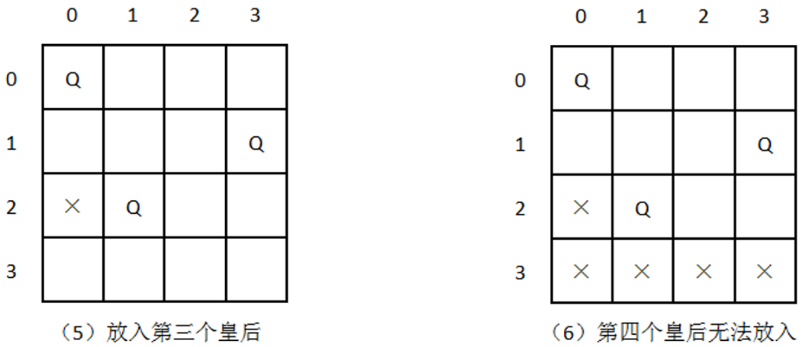

Slide 64



